Slide 1
Infomøte UiS – praksisstudenter
18. okt. 2022
Geir Skadberg
landbruksdirektør

Slide 2
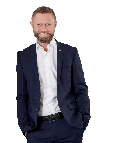

Slide 3
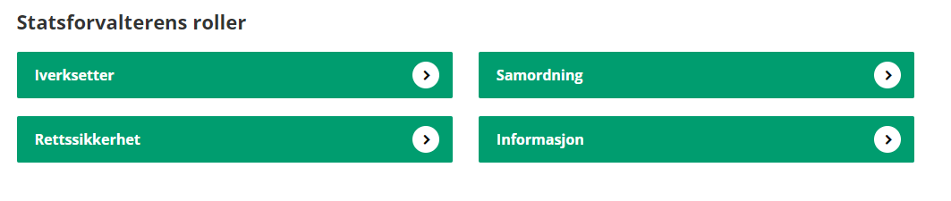
…………sørge for at nasjonal landbrukspolitikk blir kjent og satt i verk i fylket. Det betyr at vi arbeider for at de fire hovedmålene i nasjonal landbrukspolitikk skal nås i Rogaland.
Med 20 – 30 prosent av matproduksjonen i Norge og en årleg verdiskaping på nær 6 milliarder kroner, har Rogaland en viktig posisjon i norsk landbruk. Denne posisjonen arbeider Landbruksavdelingen for skal styrkes og utvikles videre.

Slide 4
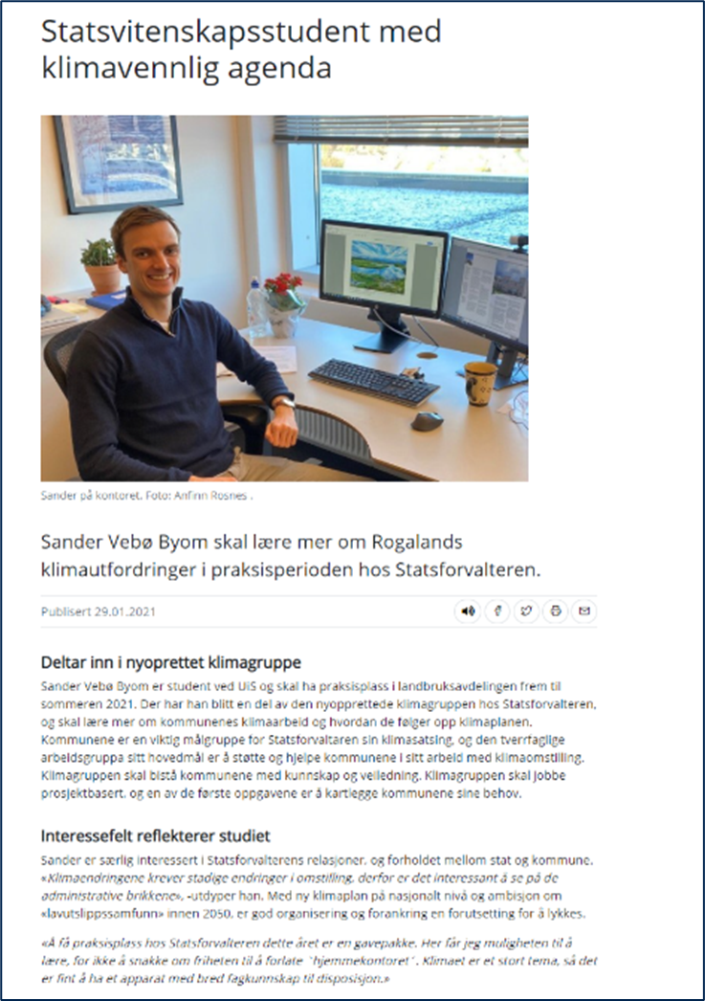
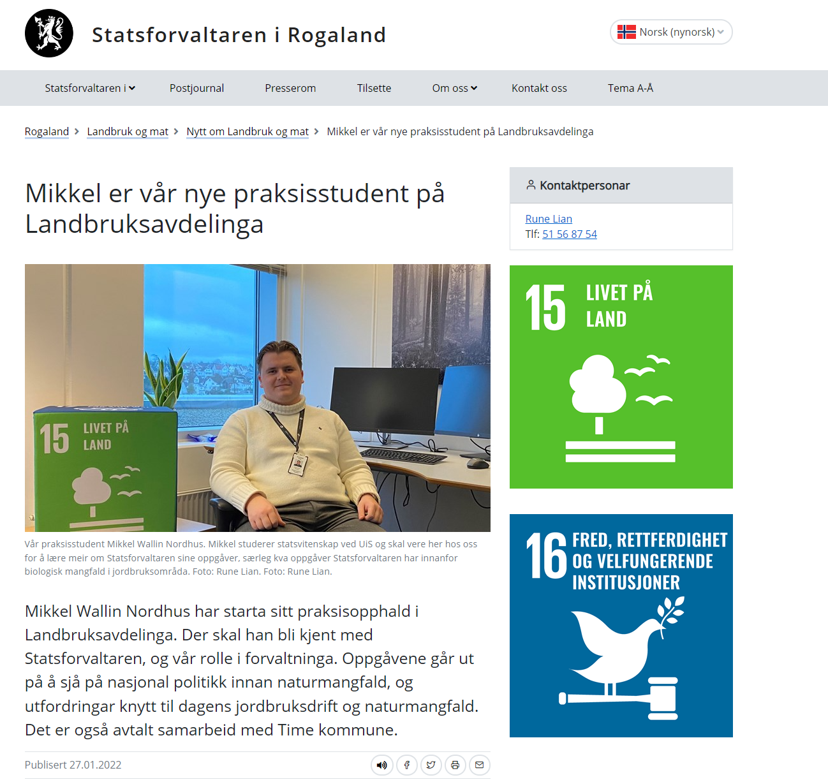

Slide 5
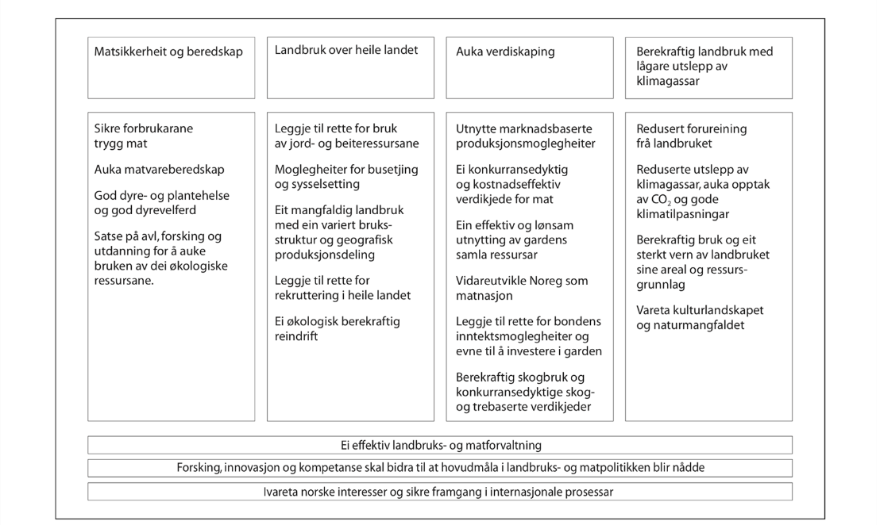
Kanskje en
oppgave her?
Landbrukspolitikken på ett ark

Slide 6
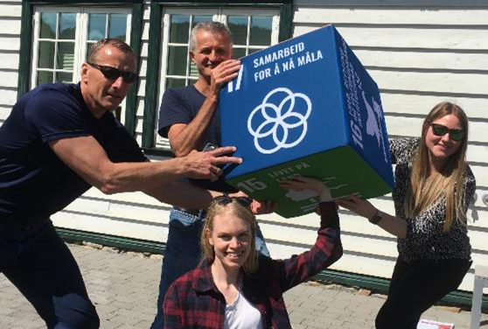
Hos oss:
Får du kjekke, motiverende og krevende arbeidsoppgaver
Du blir kjent med Statsforvalteren i Rogaland
Du blir kjent med dine arbeidskollegaer
Du blir bedre kjent med det offentlige……………..
++

Slide 7
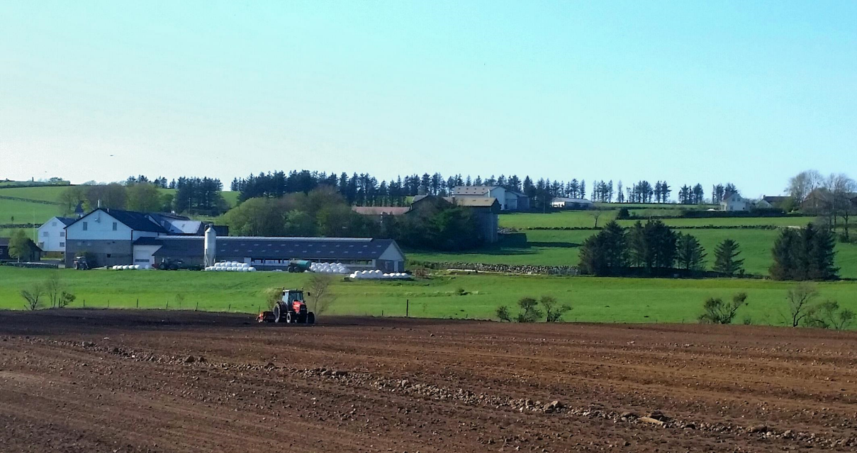
Takk for meg!

